Slide 1
НАУКОВА СПАДЩИНА УКРАЇНИ
ДО ЮВІЛЕЇВ ВИДАТНИХ ВЧЕНИХ:
Г.Є. Лозино-Лозинського (1910-2001), І.П. Пулюя (1845-1918),
Є.О. Патона (1870-1950)

Slide 2
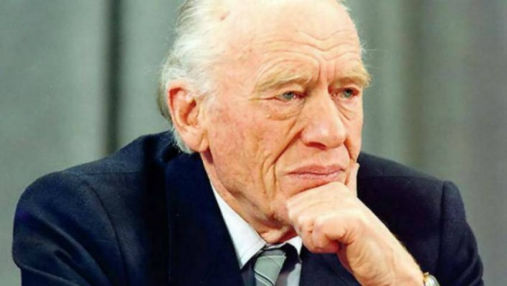
Гліб Євгенович Лозино-Лозинський (1910-2001)
7 січня 2020 року уродженцю Києва, Герою Соціалістичної Праці, лауреату
Ленінської і Сталінської премій, генеральному конструктору ВАТ НВО «Молнія»,
одному з найяскравіших розробників радянської авіаційно-космічної техніки Глібу
Євгеновичу Лозино-Лозинському виповнилося б 110 років.

Slide 3
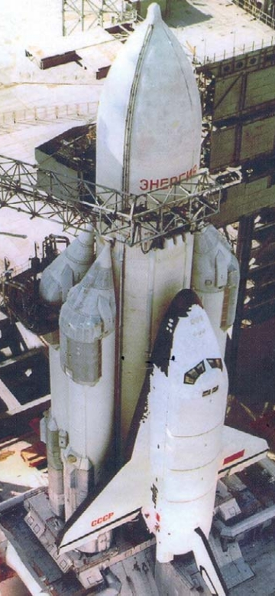
Він почав працювати в авіації як фахівець із двигунів, створив першу в країні форсажну камеру для турбореактивного двигуна. Був керівником проектів «Спіраль», багаторазової космічної
системи «Енергія-Буран», багаторазової авіаційно-космічної
системи «МАКС», автором десятків інших проектів. Брав
особисту участь у створенні серії винищувачів МіГ-19, МіГ-21, МіГ-25, МіГ-29, МіГ-31.
Протягом усієї своєї професійної діяльності він не поривав з
Україною, підтримуючи і розвиваючи з нею Безліч творчих
зв’язків. Створення багаторазової космічної системи «Енергія-
Буран» стало знаменною подією в історії вітчизняної ракетно-
космічної техніки. Розробку однієї з найважливіших частин
цього проекту було дорученоукраїнським фахівцям. Він казав:
«Нам замовляли орбітальний ракетоносець, а ми зробили
унікальний багатофункціональний корабель».
Гліб Євгенович ніколи не забував про своє українське коріння і пишався ним. Цікава подробиця: на конгресі у Мюнхені він не
розпочав виступу, доки поруч із російським прапором не
з’явився прапор України.
Гліб Євгенович сформулював своє кредо: «Крило забезпечило
людині завоювання атмосфери, забезпечивши і використання
космосу в її інтересах. Хто сильний у космосі, той сильний і
на землі...»

Slide 4
Патон Євген Оскарович (1870 -1953)
Патон Євген Оскарович (1870 -1953)
Євген Оскарович Патон народився 5 березня 1870 р. у Ніцці, у
родині російського консула Оскара Петровича Патона. Освіту
здобув в Дрезденському політехнічному інституті (1894 р.) та
Петербурзькому інституті інженерів шляхів (1896 р.).
Все своє життя Євген Оскарович успішно поєднував педагогічну,
наукову та інженерну діяльність. Працював у технічному відділі
служби шляхів Петербург-Московської залізниці. Викладав у
Московському інженерному училищі. 1904-1938 рр. (з перервами) – професор Київського політехнічного інституту.
У 1929 р. організував у Академії наук України кафедру інженерних
споруд, на базі якої було створено Інститут електрозварювання
(1934 р.). 1934-1953 рр. – директор цього інституту.

Slide 5
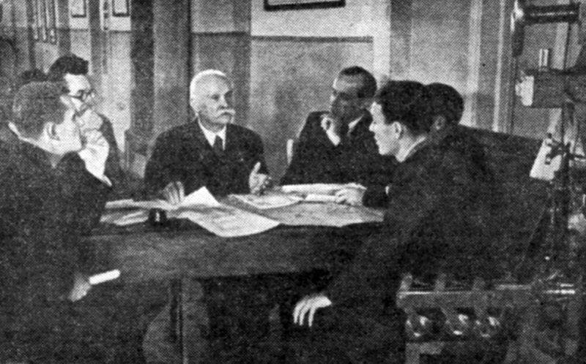
Близько 35 років своєї діяльності Євген Оскарович присвятив мостобудуванню, створив 35 проектів
мостів, опублікував понад 160 наукових праць з проектування та будівництва мостів. Він активно
займався проблемами випробування мостів, вивченням стійкості та динаміки конструкцій. Був одним з
ініціаторів розробки проектів розбірних мостів та винайшов способи відбудови зруйнованих мостів.
Серед його проектів Мухранський міст через р. Куру в Тіфлісі, міст над Петровською алеєю в Києві,
перекриття залів в КПІ, в готелі «Метрополь» у Москві та ін. Під його безпосереднім керівництвом
споруджений міст ім. Євгенії Бош через Дніпро в Києві. Після обрання у 1929 р. Є.О. Патона академіком АН УРСР, починається новий період його діяльності – робота в галузі зварювання металів.
У роки Великої Вітчизняної війни Є.О. Патон та очолюваний ним колектив Інституту електрозварювання на одному з підприємств Уралу (куди їх було евакуйовано) вирішили ряд складних наукових і технічних
завдань, пов’язаних з автоматичним зварюванням броні, розробили устаткування, ввели в дію потокову лінію виробництва корпусів танків. 2 березня 1943 р. Є.О. Патону першому з українських академіків
було присвоєно звання Героя Соціалістичної Праці. У 1945 р. Є.О. Патона обрали віце-президентом
АН СРСР. Він успішно поєднував цю роботу з керівництвом Інститутом електрозварювання.

Slide 6
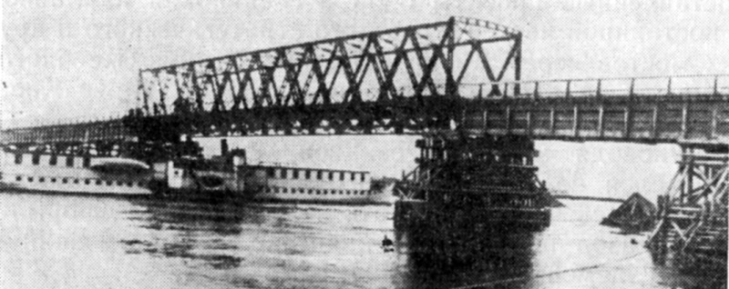
У 1953 р. у Києві відкрито рух по найбільшому в Європі суцільнозварному автодорожньому мосту
через р. Дніпро, довжиною біля півтора кілометра. Євген Оскарович не дожив менше трьох місяців до його урочистого відкриття – він помер 12 серпня 1953 р.
Внесок Є.О. Патона в науково-технічний прогрес, у підготовку інженерних кадрів, створення наукової
школи відзначений орденами Російської імперії й орденами СРСР, у тому числі орденами Станіслава,
Анни, двома орденами Леніна, двома орденами Трудового Червоного Прапора, орденом Вітчизняної
війни першого ступеня та орденом Червоної Зірки. Його ім’ям названий Інститут електрозварювання
НАН України, автодорожній міст через р. Дніпро в м. Києві, Дніпропетровський технікум зварювання
й електроніки, Тбіліський завод електрозварювального устаткування, океанський лайнер
Чорноморського пароплавства. У Києві відкрито пам’ятник Є.О. Патону й меморіальні дошки. Премії
імені Є.О. Патона присуджуються Національною академією наук України та Міжнародним інститутом
зварювання.

Slide 7
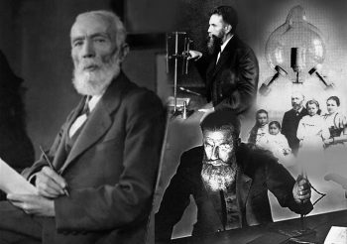
Іван Павлович Пулюй (1845–1918)

Slide 8
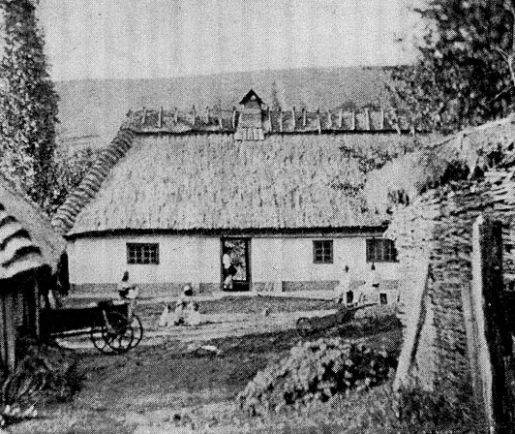
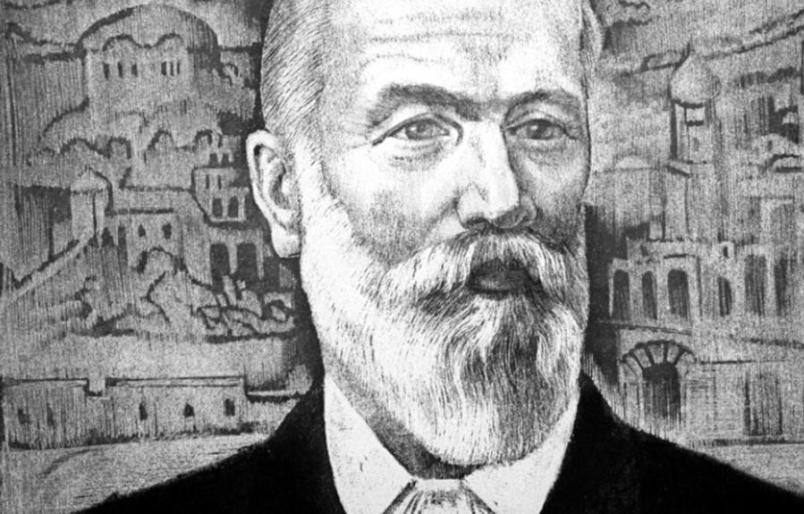
Іван Павлович Пулюй народився в глибоко релігійній греко-католицькій
родині-2 лютого 1845року в Гримайліві, Гусятинського району, Тернопільської
області .Український фізик і електротехнік, винахідник, організатор науки,
громадський діяч, перекладач.
1865 року закінчив Тернопільську гімназію, вступив на теологічний факультет
Віденського університету, який закінчив з відзнакою. Пізніше вступив на фізико-
математичне відділення філософського факультету того ж університету, де
навчався до 1872 року. Був доцентом Віденського університету.
1876 року захистив докторську дисертацію: «Залежність внутрішнього тертя газів від температури»

Slide 9
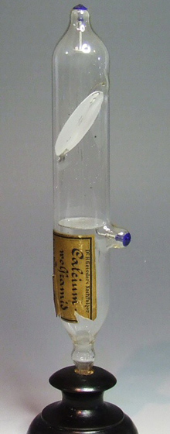
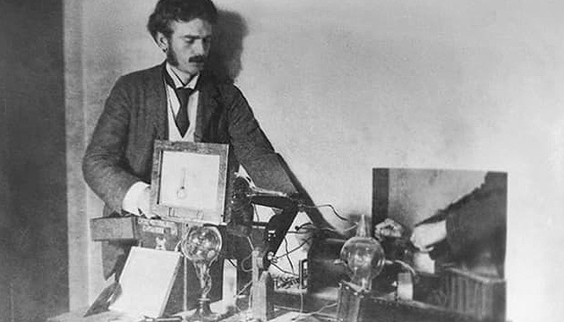
У 1881 році сконструйована ним трубка, що випромінює Х-промені - прообраз сучасних рентгенівських
апаратів, була визнана гідною Срібної медалі на Міжнародній електротехнічній виставці в Парижі.
У всьому світі вона стала відома як «лампа Пулюя» і навіть протягом деякого часу випускалася серійно.
Пулюй Іван Павлович-автор близько 50 наукових праць українською, німецькою, англійською мовами,
насамперед із проблем катодного випромінювання та катодних Х-променів, які відкрив за 3 роки до
Рентгена. 1892 року опублікував схему-опис трубки, що випромінює Х-промені. Першим у світі зробив
«рентгенівський» знімок скелета.
Разом з Пантелеймоном Кулішем та Іваном Нечуй-Левицьким Іван Пулюй зробив перший переклад
українською мовою Нового та Старого Завіту, виданих в 1903 році. Активно підтримував відкриття
українського університету у Львові і публікував статті на підтримку української мови. Будучи професором, І.П. Пулюй організував стипендії для українських студентів в Австро-Угорщині. Був дійсним членом
Наукового товариства імені Шевченка (НТШ)

Slide 10
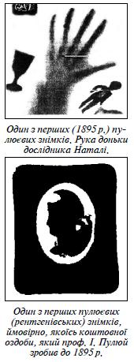
В роки першої світової війни виступає за відродження української державності. За свідченням очевидців, Іван Пулюй знав 15 мов, у тому числі давні - грецьку і гебрейську.
В галузі електротехніки Іван Пулюй удосконалив технологію виготовлення розжарювальних ниток для
освітлювальних ламп, першим дослідив неонове світло. Ряд промислово розвинених країн Європи
запатентували запропоновану Іваном Пулюєм конструкцію телефонних станцій та абонентських апаратів, зокрема застосування розподільчого трансформатора. За його участю запущено ряд електростанцій на
постійному струмі в Австро-Угорщині, а також першу в Європі на змінному струмі. Досі залишається
спірним питання про відкриття рентгенівських променів.
Помер І. Пулюй†31 січня 1918році у Празі.

Slide 11
Укладання, комп'ютерний набір і дизайн - Наталя Ломейко, бібліотекар
Редактор - Світлана Орлова, провідний бібліотекар
«Наукова спадщина України» - інформаційний дайджест, знайомить широке коло читачів з біографією і науковими досягненнями видатних українських вчених-ювілярів Лозино-Лозинського Г.Є., Патона Є.О., Пулюя І.П.
Наукова бібліотека Таврійського державного агротехнологічного
університету імені Дмитра Моторного, 2020р.

